Slide 1
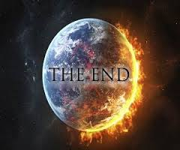

Slide 2
6 Tekens
Valse Christusse (4-5):

Slide 3
6 Tekens
Valse Christusse (4-5):
Stryd en oorloë (6-7):

Slide 4
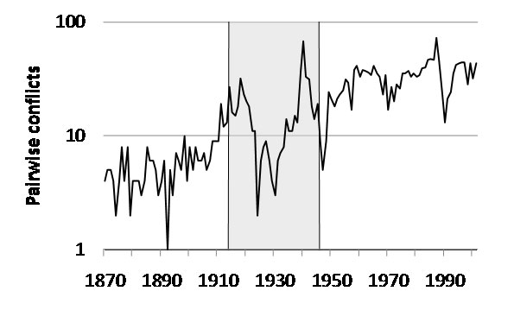
Konflikte tussen lande/regerings

Slide 5
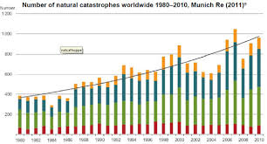
Natuurlike rampe 1980-2010

Slide 6
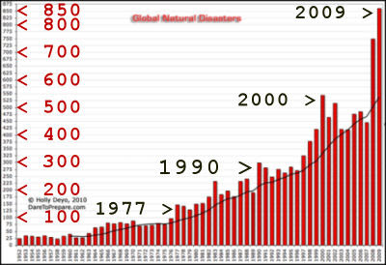
Globale rampe 1952-2009

Slide 7
6 Tekens
Valse Christusse (4-5):
Stryd en oorloë (6-7):
Wêreld rampe (7-8):

Slide 8
6 Tekens
Valse Christusse (4-5):
Stryd en oorloë (6-7):
Wêreld rampe (7-8):
Vervolging (9):

Slide 9
6 Tekens
Valse Christusse (4-5):
Stryd en oorloë (6-7):
Wêreld rampe (7-8):
Vervolging (9):
Afvalligheid (10-13):

Slide 10
1 Joh. 2:19
“Hulle het wel uit ons geledere voortgekom, maar niemand van hulle was ooit werklik een van ons nie, want as hulle werklik van ons was, sou hulle by ons gebly het. Dit moes duidelik word dat geeneen van hulle werklik een van ons is nie.”

Slide 12
Rom 1:32
“Hulle is mense wat die verordening van God ken dat dié wat sulke dinge doen, die dood verdien, en tog doen hulle nie net self hierdie dinge nie, maar hulle vind dit ook goed as ander dit doen.”

Slide 14
6 Tekens
Valse Christusse (4-5):
Stryd en oorloë (6-7):
Wêreld rampe (7-8):
Vervolging (9):
Afvalligheid (10-13):
Verspreiding van die Evangelie (14):

